Slide 1
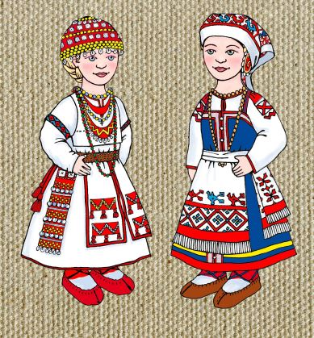
Государственное бюджетное дошкольное образовательное учреждение детский сад №22 комбинированного вида Василеостровского района Санкт-Петербурга
Мастер-класс «Ознакомление дошкольников с культурой коренных малочисленных народов России: водь. (Ленинградская область)». «История гигантского хлеба»
Воспитатель:
Белоусова Людмила Евгеньевна

Slide 2
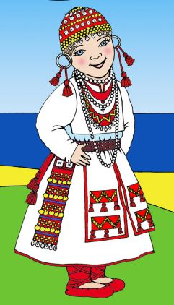
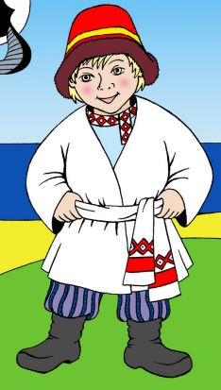

Slide 3
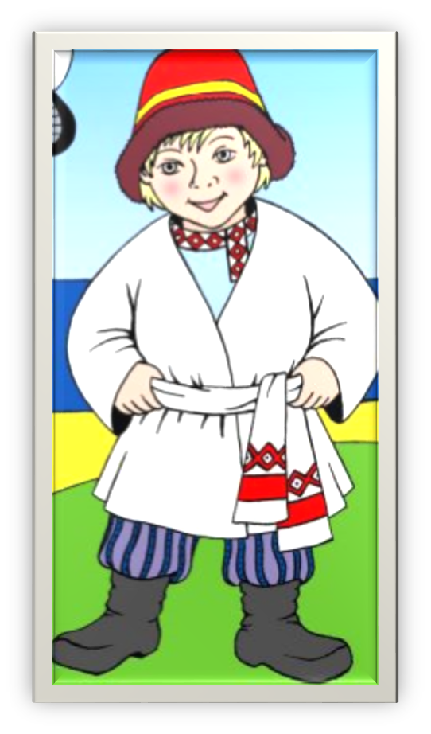
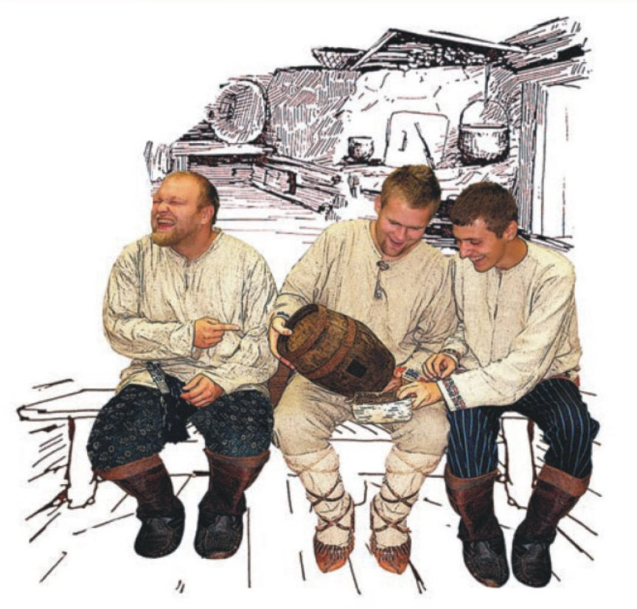
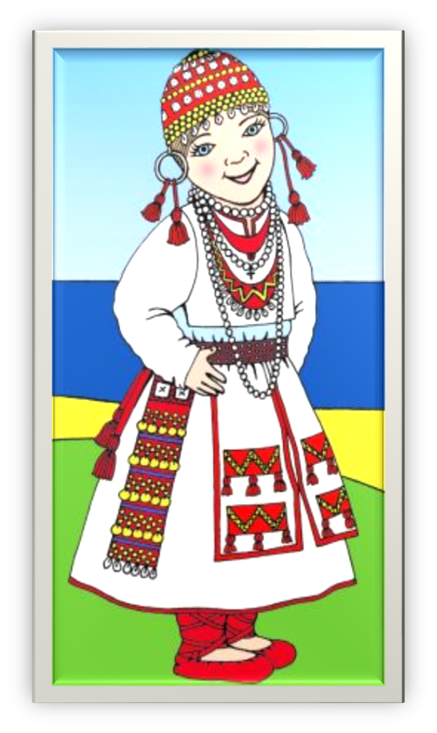
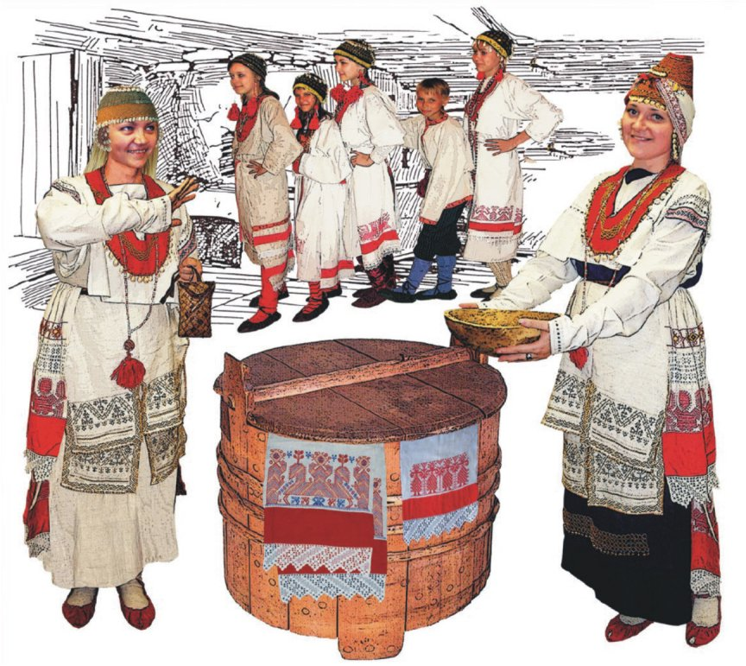

Slide 4
«Золотой хлеб»
Вспоминается время, когда не было скорби -
Ржаное поле и горы облаков,
Детство, когда золотой хлеб когда-то
отягощал руки моей мамы.
Золотой хлеб и золотое солнце,
Улыбки на лице и ветер в волосах.
Было хорошо когда-то быть маленьким
На свободной земле и золотой луне.
Минули трудные годы,
Трава растет на родной дороге.
Восточный ветер разорил эти поля,
Не знаем мы, что ожидает впереди.
Осенней ночью под звездным небом
Вдали теряется перелетная птица.
Хотя увезли меня воды и корабли,
Дорогой остается мне эстонская земля.
Зимой земля погружается в колдовской сон,
Наступает холодный, полуночный час.
Восточный ветер и метель чувствует
Ржаное поле под холодным снегом.
Эстония не упадет в могилу,
Дух мужчин не сломит скорбь.
Под снегом и холодным сугробом
Вырастает новый и золотой хлеб.

Slide 5
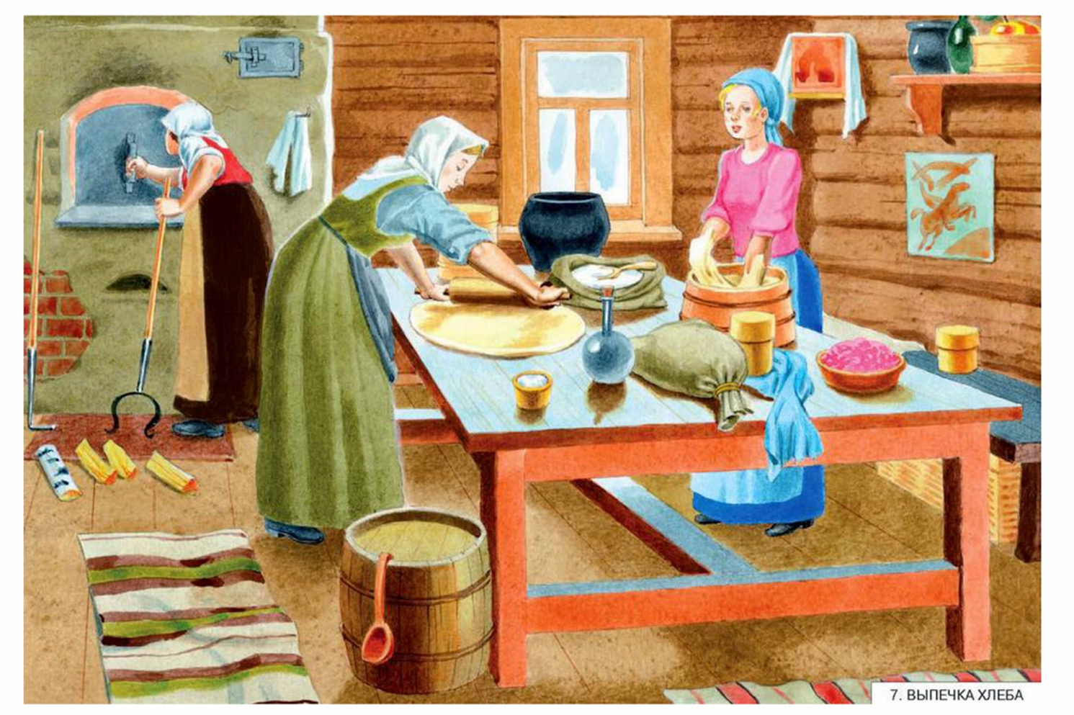
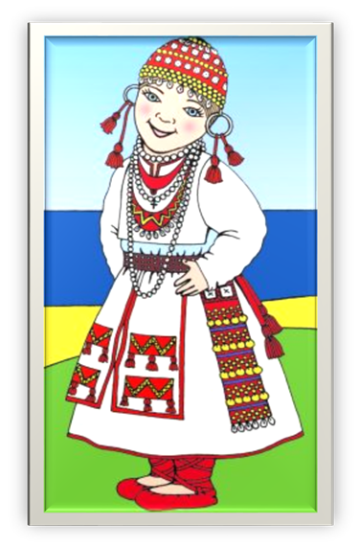

Slide 6
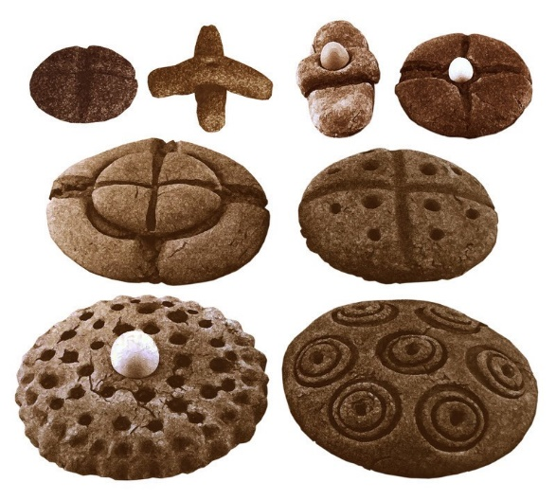

Slide 7
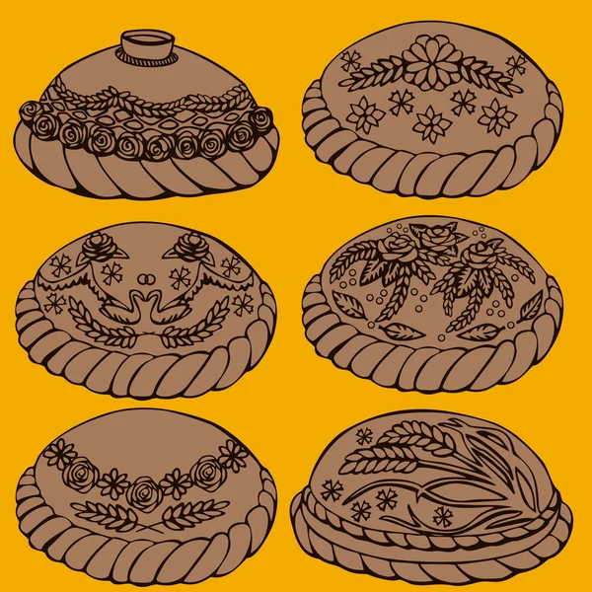
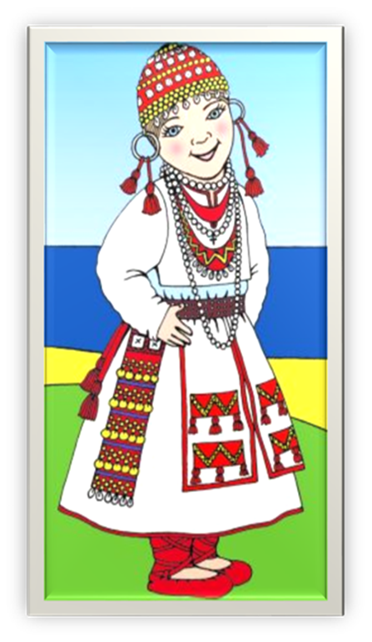

Slide 8
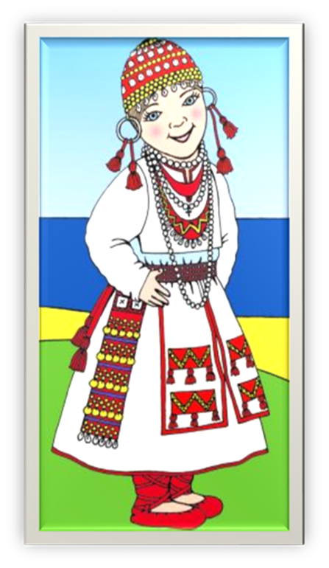
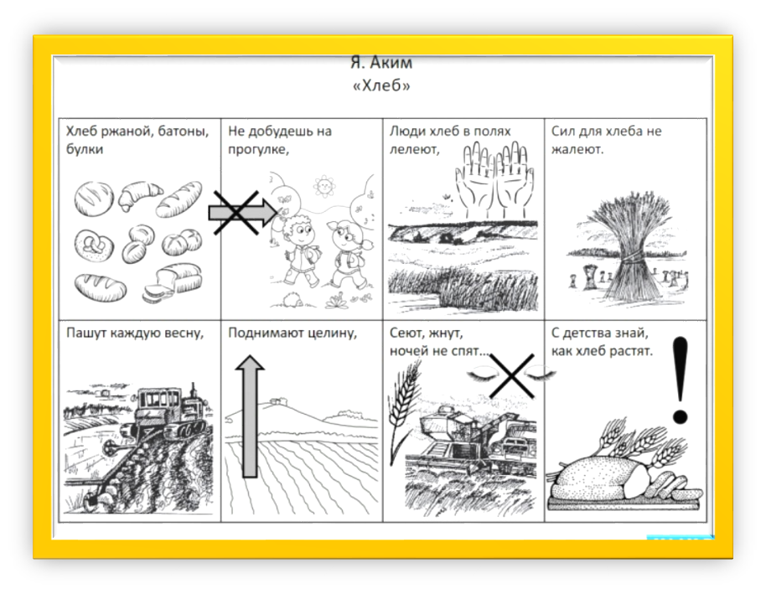
Хлеб ржаной, батоны, булки не добудешь на прогулке.
Люди хлеб в полях лелеют, сил для хлеба не жалеют.
Вот он, хлебушек душистый,
Вот он, круглый, золотистый,
В каждый дом, на каждый стол
В нем – здоровье, сила - наша
В нем — чудесное тепло,
Сколько рук его растило,
Охраняло, берегло!

Slide 9
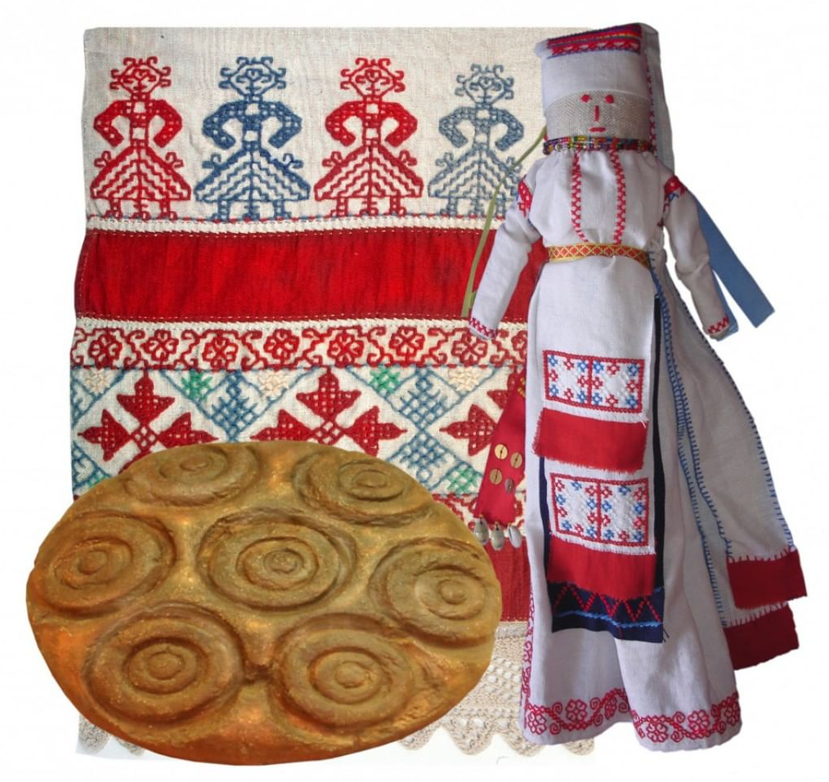
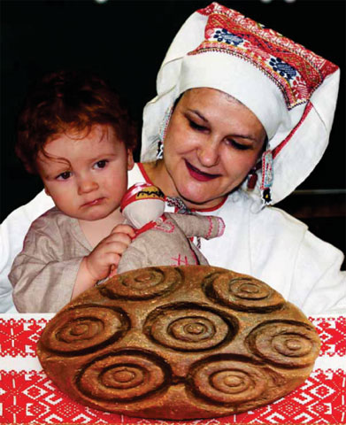

Slide 10
До новых встреч!

